Slide 1


DDH 3.0 strategi & prioriteringer 2024-2026
Onboarding & SWOT-handlingsplan

Slide 2
2023
2024
2025
Konsolidering
Forandringspotentialer 1
Forandringspotentialer 2
Onboarding-indsatser:
  E-learning moduler
  Onboarding af agenter – Brian Vang / Ian Wisler
  Medarbejderdag (Afventer)
  Organisering i DDH-Netværk (Afventer)
  Hjemmeside, velkomstpakke, håndbøger
SWOT-indsatser (#1-12)
Seminar (17. aug.)
Nye områder - #1 Digital inklusion / #2 Kriseberedskab / #3 Én indgang
Netværksledelse
# 5
Ny governance model for DDH - #4,5,6 DDH som udviklingscenter
Servicemål & KPI
Krav, Roller & ansvar, # 4+5
Bemanding & kompetencer - #7 Agil bemanding / #8+9 Skills
Guider & IVR mv. # 10
Ny teknologi - #11 udvidet telefonisystem / #12 Udvikling af ny teknologi
Trivselsmåling-0
Trivselsmåling-1
Trivselsmåling-2
16/5
13/11
= Repræsentantskabsmøde

Slide 3
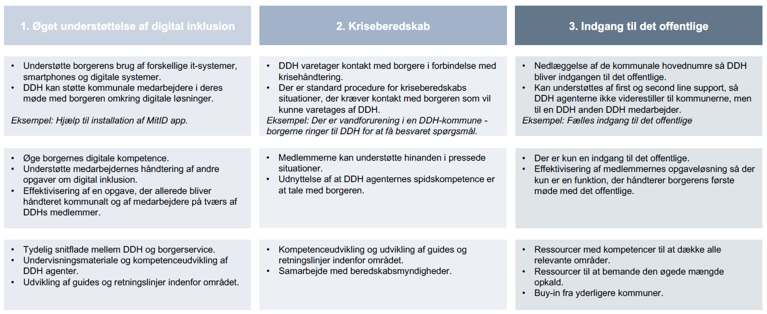

Nye områder
Ny DDH 3.0
Onboarding
Udbud
Ny prioritet ?

Slide 4
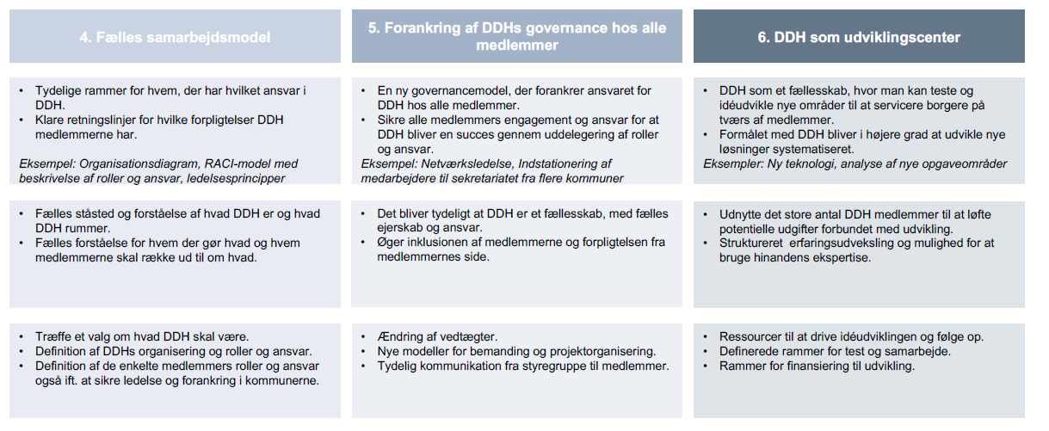
Organisering & Governance
Ny DDH 3.0
Onboarding
Udbud
Ny prioritet

Slide 5
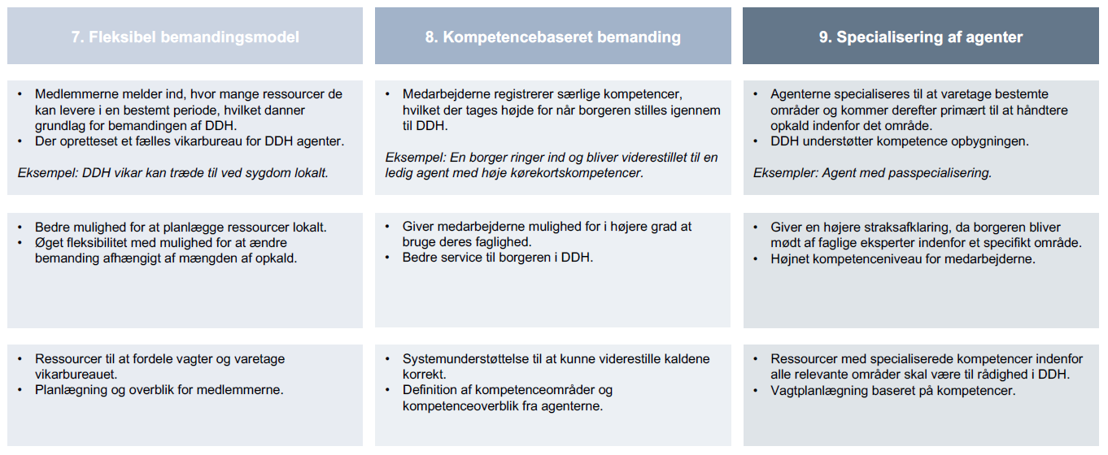
Nye kompetencer
Ny DDH 3.0
Onboarding
Udbud
Ny prioritet

Slide 6
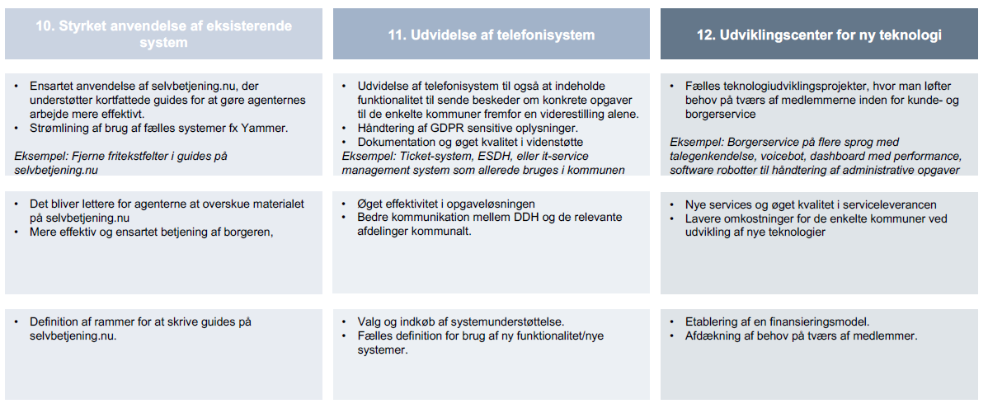
Ny teknologi
Ny DDH 3.0
Onboarding
Udbud
Ny prioritet

